Slide 1

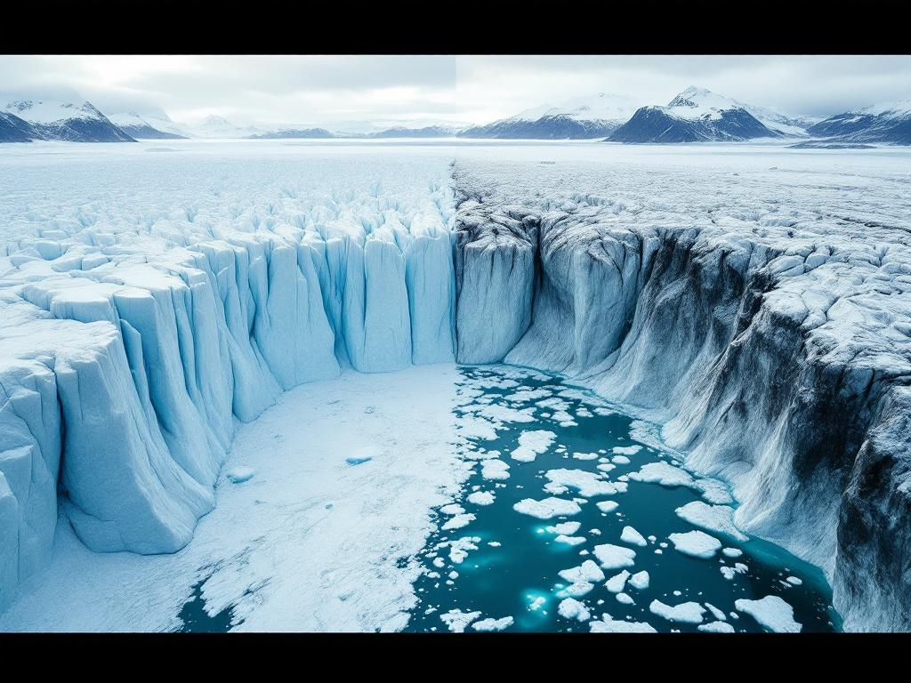
Vergleich Doc 1 (Gletscherrueckgang Arktis Jahresbericht 2025) vs Doc 2 (Gletscherrueckgang Arktis Jahresbericht 2024)
Vergleich der Gletscherrückgangs- und Klimadaten zwischen 2024 und 2025 in der Arktis
2023-11-01

Slide 2
Inhaltsverzeichnis
1. Einleitung
2. Kennzahlen im Vergleich: Eisflächen und Rückgangsraten
3. Kennzahlen im Vergleich: Massenbilanz
4. Kennzahlen im Vergleich: Klimadaten
5. Bewertung

Slide 3
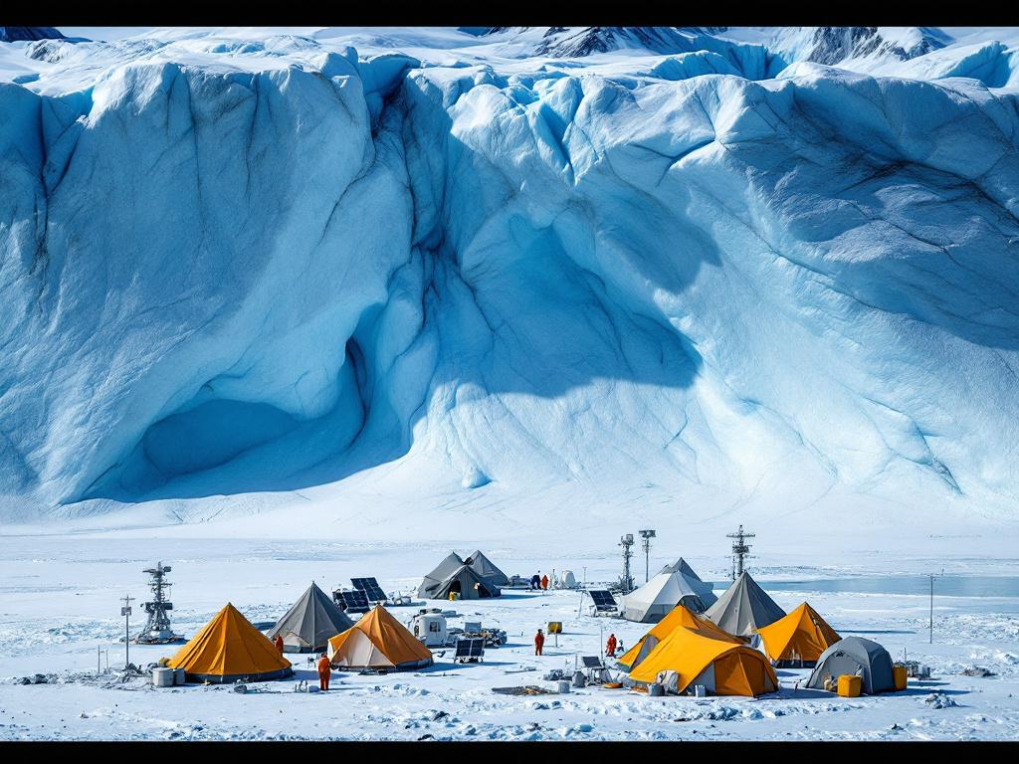
Einleitung
Doc 1: Jahresbericht 2025 des Alfred-Wegener-Instituts mit Fokus auf beschleunigten Gletscherrückgang, Massenbilanz und Klimadaten.
Doc 2: Jahresbericht 2024 mit Vergleichsdaten zu Eisflächen, Massenbilanz und Klimastationen des Vorjahres.
Hauptunterschiede in Kürze: Deutliche Zunahme des Eisverlusts, höhere Temperaturabweichungen und stärkere negative Massenbilanz 2025.

Slide 4
Kennzahlen im Vergleich: Eisflächen und Rückgangsraten
Metrik | Doc 2 (2024) | Doc 1 (2025) | Δ
Gesamteisfläche (km²) | 27.483 | 26.359 | -1.124 km² (-4,1%)
Gesamtverlust (km²) | 847 | 1.124 | +277 km² (+32,7%)
Rückgangsrate Gesamt (%) | 3,0% | 4,1% | +1,1 Prozentpunkte (+36,7%)
Svalbard (Gesamt) Eisfläche (km²) | 15.870 | 15.140 | -730 km² (-4,6%)
Vatnajökull Eisfläche (km²) | 7.490 | 7.240 | -250 km² (-3,3%)
Nordskandinavien Eisfläche (km²) | 1.310 | 1.218 | -92 km² (-7,0%)
Nowaja Semlja Eisfläche (km²) | 2.813 | 2.761 | -52 km² (-1,8%)
Vergleich der Eisflächen und Rückgangsraten zwischen 2024 und 2025.

Slide 5
Kennzahlen im Vergleich: Massenbilanz
Metrik | Doc 2 (2024) | Doc 1 (2025) | Δ
Austfonna Netto-Bilanz (m w.e.) | -1,12 | -1,61 | -0,49 (-43,8%)
Austfonna Volumenverlust (km³) | 14,8 | 19,2 | +4,4 km³ (+29,7%)
Vatnajökull Netto-Bilanz (m w.e.) | -0,93 | -1,46 | -0,53 (-57,0%)
Vatnajökull Volumenverlust (km³) | 8,2 | 11,8 | +3,6 km³ (+43,9%)
Nordenskiöld Land Netto-Bilanz (m w.e.) | -1,19 | -1,57 | -0,38 (-31,9%)
Storglaciären Netto-Bilanz (m w.e.) | -0,53 | -0,91 | -0,38 (-71,7%)
Vergleich der Massenbilanz und Volumenverluste ausgewählter Gletscher.

Slide 6
Kennzahlen im Vergleich: Klimadaten
Metrik | Doc 2 (2024) | Doc 1 (2025) | Δ
Ny-Ålesund Jahresmittel (°C) | -3,2 | -1,8 | +1,4°C
Ny-Ålesund Abweichung (°C) | +2,4 | +3,8 | +1,4°C
Ny-Ålesund Niederschlag (mm) | 485 | 520 | +35 mm (+7,2%)
Longyearbyen Jahresmittel (°C) | -2,8 | -1,4 | +1,4°C
Longyearbyen Abweichung (°C) | +2,1 | +3,5 | +1,4°C
Barentsburg Abweichung (°C) | +2,8 | +4,4 | +1,6°C
Stykkishólmur Abweichung (°C) | +1,2 | +1,9 | +0,7°C
Tromsø Abweichung (°C) | +1,5 | +2,3 | +0,8°C
Vergleich der Klimadaten an ausgewählten Messstationen.

Slide 7
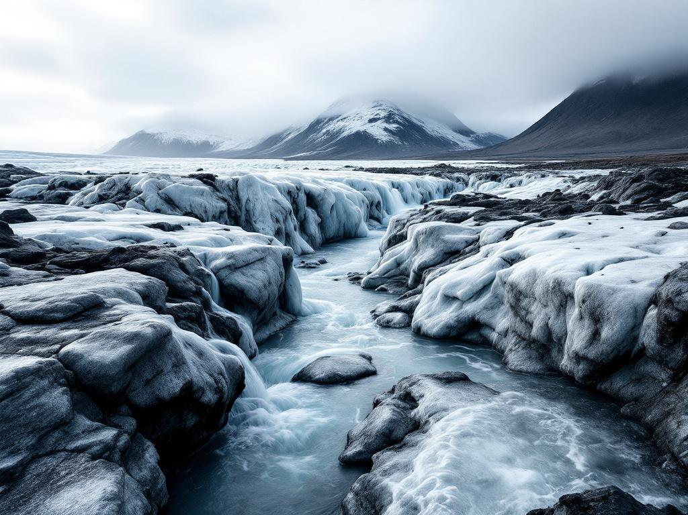
Bewertung
Deutliche Beschleunigung des Gletscherrückgangs 2025: Eisverlust um 32,7% höher als 2024.
Massenbilanz aller Gletscher deutlich negativer, besonders bei Vatnajökull (+44% Verschlechterung).
Temperaturabweichungen erreichen Rekordwerte, z.B. Barentsburg mit +4,4°C über Referenzzeitraum.
Niederschlagsmengen steigen, was zu verstärkter Oberflächenablation führt.
Prognosen für das Verschwinden von Gletschern (z.B. Nordskandinavien) wurden nach vorne korrigiert.

Slide 8
Fazit
1. Gesamtbewertung: Der Gletscherrückgang in der Arktis hat sich 2025 dramatisch beschleunigt, getrieben durch Rekordtemperaturen und veränderte Niederschlagsmuster.
2. Wichtigste Veränderung: Der Eisverlust stieg um 32,7% gegenüber 2024, begleitet von einer stark negativen Massenbilanz.
3. Empfehlung: Dringende Aufstockung der Forschungsmittel (empfohlen: +40%) und Verdichtung des Messnetzes, um die Dynamik des Rückgangs besser zu verstehen und Anpassungsstrategien zu entwickeln.

Slide 9
Quellen
Gletscherrueckgang_Arktis_Jahresbericht_2025.pdf
Gletscherrueckgang_Arktis_Jahresbericht_2024.pdf

